Slide 1



2025.01.17
홈페이지 기획서
Famous Food Reservation service, AOR company
Tasty Road Plan
project

Slide 2


AOR company
Contents
01
프로젝트 팀 소개
요구프로젝트 선정 배경 및 필요성
02
시스템 설계
아키텍쳐, 기술스텍,
데이터베이스 설계
03
UI/ UX
모듈 기능설계
04
프로젝트 일정

Slide 3






Project Team Introduction
AOR
AOR company
01. 프로젝트 팀 소개
프로젝트 팀 구성
팀장
강미림
팀원
권민우
팀원
황승현
팀원
박영웅
전략 기획 및 영업 담당
역할 작성란
역할 작성란
역할 작성란
이곳은 이력 작성칸입니다.
관련 이력을 적어주세요.
해당 사업에 도움될 이력을 적어주세요.
이곳은 이력 작성칸입니다.
관련 이력을 적어주세요.
해당 사업에 도움될 이력을 적어주세요.
이곳은 이력 작성칸입니다.
관련 이력을 적어주세요.
해당 사업에 도움될 이력을 적어주세요.
이곳은 이력 작성칸입니다.
관련 이력을 적어주세요.
해당 사업에 도움될 이력을 적어주세요.
01

Slide 4





SWOT Analysis
AOR
AOR company
03. SWOT 분석
Strengths
Weaknesses
편리성: 사용자가 원하는 시간, 위치, 음식을 예약할 수 있는 시스템
초기 데이터 부족: 초기 단계라면 정확도가 낮을 수 있음
데이터 기반 추천: 고객의 선호도, 위치, 리뷰 데이터를 분석해 맞춤 추천 제공
제휴 식당 부족: 등록된 식당 수가 적으면 사용자 만족도가 떨어짐
사용자 경험 향상: 실시간 예약 확인, 알림 기능 등으로 사용자 편의성 증가
사용자 신뢰 문제: 추천 결과가 신뢰를 얻지 못하면 사용자 이탈 가능성이 있음.
s
W
Opportunities
O
T
Threats
외식 산업 성장: 외식 서비스 시장의 성장과 함께 더 많은 사용자 유치 가능
경쟁심화: 유사한 서비스를 제공하는 경쟁자가 많음
소셜 미디어 연계: 사용자 리뷰 및 추천을 SNS와 연계해 홍보 가능
기술 변화: 빠른 기술 변화로 기존 프로그램이 도태될 위험이 있음
AI 및 머신러닝 활용: 추천 알고리즘의 고도화 및 개인화 서비스 제공 가능
식당 파트너의 이탈: 제휴 식당이 경쟁사로 이탈될 가능성이 있음
05

Slide 5






Public Institution Business Plan
AOR
AOR company
07. 프로젝트 타임라인
사업명 | 1.17- |  |  |  |  | -2.18
요구사항 분석
시스템 설계
구현
테스트
배포
내용을 입력하세요
내용을 입력하세요
내용을 입력하세요
내용을 입력하세요
내용을 입력하세요
내용을 입력하세요
내용을 입력하세요
내용을 입력하세요
내용을 입력하세요
내용을 입력하세요
계획된 작업량
현재까지의 작업량
09

Slide 6

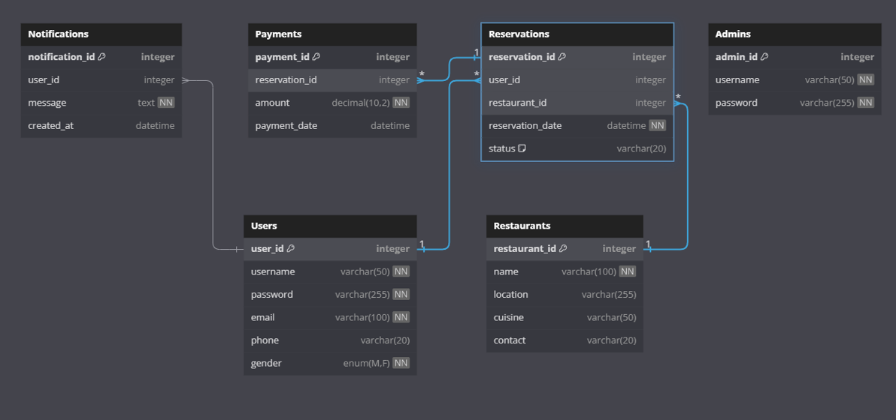

Public Institution Business Plan
AOR
AOR company
02. ER 다이어그램
03

Slide 7
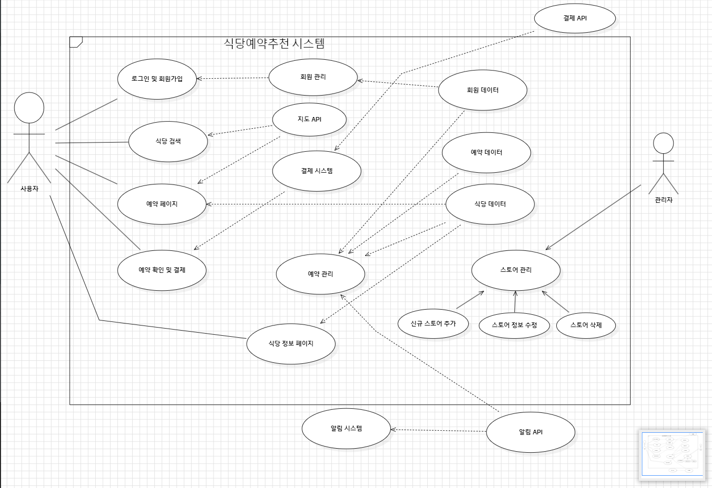
Public Institution Business Plan
AOR
AOR company
02. 유즈케이스 다이어그램
03

Slide 8
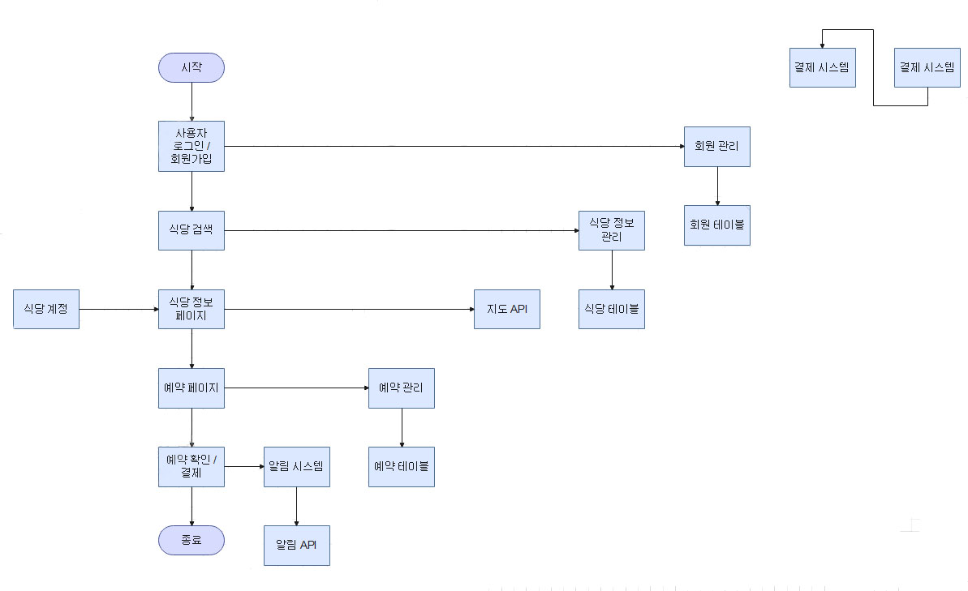
Public Institution Business Plan
AOR
AOR company
02. 자료흐름도(DFD)
03

Slide 9



Public Institution Business Plan
AOR
AOR company
02. 프로젝트 선정 배경 및 필요성
직업 교육과 훈련 수요 증가
네트워킹 기회의 부족
기업의 인재 발굴 어려움
이곳에 해당 배경을 설명하는 글을 작성하세요.
이곳에 해당 배경을 설명하는 글을 작성하세요.
이곳에 해당 배경을 설명하는 글을 작성하세요.
이곳에 구체적인 배경을 적어주세요.
이곳에 구체적인 배경을 적어주세요.
이곳에 구체적인 배경을 적어주세요.
이곳에 해당 배경의 근거를 입력하세요.
이곳에 해당 배경의 근거를 입력하세요.
이곳에 해당 배경의 근거를 입력하세요.
알고리즘 설계서, 사용 기술 스택, 자료 흐름도(DFD), 와이어프레임,프로젝트 위험 요인 관리 및 대응 계획 등등 넣으면 될듯
03

Slide 10
Public Institution Business Plan
AOR
AOR company
02. 프로젝트 선정 배경 및 필요성
직업 교육과 훈련 수요 증가
네트워킹 기회의 부족
기업의 인재 발굴 어려움
이곳에 해당 배경을 설명하는 글을 작성하세요.
이곳에 해당 배경을 설명하는 글을 작성하세요.
이곳에 해당 배경을 설명하는 글을 작성하세요.
이곳에 구체적인 배경을 적어주세요.
이곳에 구체적인 배경을 적어주세요.
이곳에 구체적인 배경을 적어주세요.
이곳에 해당 배경의 근거를 입력하세요.
이곳에 해당 배경의 근거를 입력하세요.
이곳에 해당 배경의 근거를 입력하세요.
02. 프로젝트 선정 배경 및 필요성
03

Slide 11


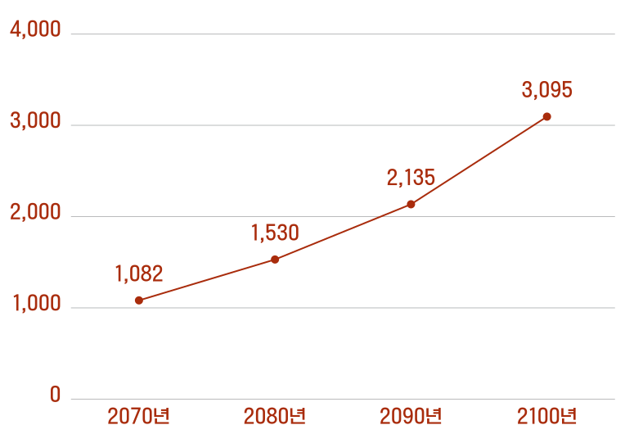



Public Institution Business Plan
AOR
AOR company
02. 시장 규모 및 성장 가능성
교육 시장 규모
성인 교육 시장 매년 15%이상의 성장률을 기록
플랫폼 시장 성장
20XX년 이후 교육 플랫폼 수요 급증, 20XX년까지 시장 규모 3,000억원
키워드 입력
이곳에 해당 시장 및 서비스의 성장 가능성을 피력하세요.
키워드 입력
이곳에 해당 시장 및 서비스의 성장 가능성을 피력하세요.
성인 교육 시장 규모
04

Slide 12










Public Institution Business Plan
AOR
AOR company
04. 비즈니스 모델
본 사
지 점
비즈니스 모델은 기업이 가치를 창출하고 수익을 올리는 방식을 설명하는 핵심 요소입니다. 이곳에 비즈니스 전략을 입력해 주세요. 사용된 폰트는 210 옴니고딕 16pt입니다.
핵심 아이디어와 전략을 간결하게 요약하여 제시하는 것이 중요합니다. 이곳에 수익구조를 설명해 주세요. 사용된 폰트는 210 옴니고딕 16pt 입니다.
매칭 서비스
플랫폼
고 객
시각적인 자료나 그래픽 요소를 활용하여 보여주는 것도 효과적입니다. 이곳에 비즈니스 전략을 입력해 주세요. 사용된 폰트는 210 옴니고딕 16pt입니다.
복잡한 용어나 개념은 최대한 쉽게 표현하는 것이 좋습니다. 이곳에 사업모델에 대해 설명해 주세요. 사용된 폰트는 210 옴니고딕 16pt 입니다.
06

Slide 13



Public Institution Business Plan
AOR
AOR company
05. 자금 조달 계획
구 분
세부내역
비 고
정부지원금
00,000,000원
비고를 입력하세요
자기자본금
00,000,000원
비고를 입력하세요
차입금
00,000,000원
비고를 입력하세요
정책자금
00,000,000원
비고를 입력하세요
텍스트를 입력해주세요
00,000,000원
비고를 입력하세요
텍스트를 입력해주세요
00,000,000원
비고를 입력하세요
텍스트를 입력해주세요
00,000,000원
비고를 입력하세요
07

